Slide 1
Banknoty i monety kolekcjonerskie . Prezentacja
Autor : Alicja Zbrzeźniak 1a2

Slide 2
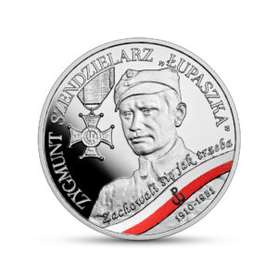
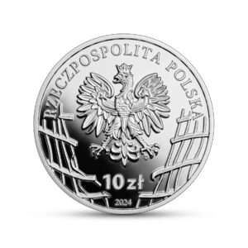
Banknoty kolekcjonerskie to papierowe znaki pieniężne, które są emitowane z myślą o kolekcjonerach i numizmatykach. Są one emitowane z okazji ważnych wydarzeń lub też upamiętniają wybitne postaci, autorytety i ich rolę w historii Polski i Polaków . Można się nimi posługiwać na takich samych zasadach co banknotami obiegowymi . W 2006r. został emitowany pierwszy kolekcjonerski banknot , był to banknot o nominale 50 zł „Jan Paweł II”. Monety kolekcjonerskie i okolicznościowe są emitowane ze względu na upamiętnienie ważnych historycznych rocznic oraz postaci . Również do rozwijania zainteresowań polską kulturą itd.

Slide 3
Banknot kolekcjonerski „ 300-lecie koronacji Obrazu Matki Bożej Jasnogórskiej ”
Projektant : Justyna Kopecka
Wymiary :
150mm x 77mm
Nakład :
do 55 tys. sztuk
Nominał 20 zł
Data emisji :
21 sierpnia 2017
Emitent : NBP

Slide 4
Rewers
Na pierwszej stronie banknotu ukazane zostały w wersji graficznej korony ofiarowane przez papieża Klemensa XI . Korony Maryi i Dzieciatka są podtrzymywane przez Aniołów .
Wytłuczony element dla osób niewidomych
Mikrotekst
Efekt kątowy
Widok korony w świetle UV
Wielotonowe intaglio
Gwiazdy wykonane farbą opalizującą w technice sitodrukowej
Retro-verso
Znak wodny
Nitka zabezpieczająca
Mikrodruki
Wielokolorowy ryt koron ze złotym poddrukiem offsetowym

Slide 6
Awers
Na banknocie widzimy odbitkę graficzną wydaną w Rzymie przedstawiającą koronację Cudownego Obrazu Matki Bożej , po lewej stronie znajduje się plan klasztoru jasnogórskiego , zaś po prawej stronie jest motyw roślinny z ramy obrazu oraz znak wodny ( herb paulinów )
SPARK live w technice sitodrukowej
Mikroteksty
Pełnokolorowy obraz sceny koronacji widoczny w świetle UV
Mikroteksty
Element reliefowy w technice offsetowej
Numeracja typograficzna
Retro-verso
Specjalny raster z irysem w technice offsetowej
Mikroteksty

Slide 8
Dziękuje za uwagę !!!
Podsumowanie :
https://nbp.pl/banknoty-i-monety/banknoty-kolekcjonerskie/katalog/
https://nbp.pl/wp-content/uploads/2022/11/300lecie.pdf
https://nbp.pl/banknoty-i-monety/monety-okolicznosciowe/
https://nbp.pl/banknoty-i-monety/banknoty-kolekcjonerskie/
https://www.google.com/url?sa=i&url=https%3A%2F%2Fcoins.com.pl%2Fpl%2Fc%2FBanknoty-kolekcjonerskie%2F1&psig=AOvVaw3SN9kA-OSfdTbtd69e_N1p&ust=1709454779590000&source=images&cd=vfe&opi=89978449&ved=0CBIQjRxqFwoTCNj2x8SV1YQDFQAAAAAdAAAAABAJ

